Slide 1
화면 설계
10
웹 기획 : 성공적인 웹사이트의 첫 번째 조건

Slide 2
학습목표
화면 설계의 정의를 알아본다.
화면 설계가 갖추어야 할 요건을 알아본다.
화면 설계 시 적용해야 할 디자인 원리와 원칙에는 어떠한 것이 있는지 알아본다.

Slide 3
목 차
화면을 설계할 때 갖추어야 할 요건
화면 설계에 적용되는 디자인 원리

Slide 4
01 화면을 설계할 때 갖추어야 할 요건
화면 설계 시, 갖춰야 할 요건
브라우저에서 적합한 색상을 사용해야 하며, 페이지의 용량을 고려
웹 사이트 화면은 브라우저를 통해 온라인 이미지를 보는 특수한 상황이기 때문에 온라인 작업 환경(제한적인 컬러 팔레트, 작은 파일 사이즈 등)에 대한 충분한 이해가 필요함
사용자에 대한 인지적 효과를 고려
사용자가 내용을 쉽게 파악할 수 있도록 배치, 대비, 강조하여 레이아웃을 잡아야 한다. 레이아웃을 잡을 때는 관련 정보를 그룹핑해주는 것이 좋음
웹 문서에서 표현하고자 하는 내용이 디자인에서도 나타나야 함
간단한 그래픽이나 아이콘을 활용하여 긴 텍스트를 읽지 않고도 어떠한 내용의 페이지인지 한눈에 알 수 있어야 함

Slide 5
01 화면을 설계할 때 갖추어야 할 요건
화면 설계 시, 갖춰야 할 요건
사용자에 대한 감성적 효과를 고려하여 디자인해야 함
사이트의 목적에 맞는 적절한 표현을 사용하여 감성에 호소해야 함
사용자의 연령이나 예상 사용 시간, 교육 정도, 성별, 기호 등도 고려하여 보여줄 정보를 사용자의 특성에 맞게 조절해야 함

Slide 6
01 화면 설계에 적용되는 디자인 원리
실습과제
웹 페이지의 제한적인 온라인 작업 환경에는 어떠한 것이 있는지 조사해보자.

Slide 7
02 화면 설계에 적용되는 디자인 원리
조직성
조직성(systemicty)이란 사용자에게 정보를 전달할 때 명백하고 일관성 있는 개념적 구조를 제공하는 것으로‘무질서’와‘혼란’에 반대되는 개념
그리드 시스템
그리드 시스템이란 공간을 효율적으로 활용하기 위해서 일정한 구역(grid)으로 나눠놓은 것
조직성을 강화하려면 화면 레이아웃을 구성할 때, 그리드 시스템(Grid System)을 활용함
그리드 시스템을 사용한 조직적인 레이아웃(사례 10-1)
퓨어스토리
하부 페이지의 레이아웃 구조가 그리드 시스템을 통해 제작되어 사용자가 웹 사이트에 빠르게 적응할 수 있음
정보 검색과 네비게이션에 더욱 신뢰감을 느끼게 함

Slide 8
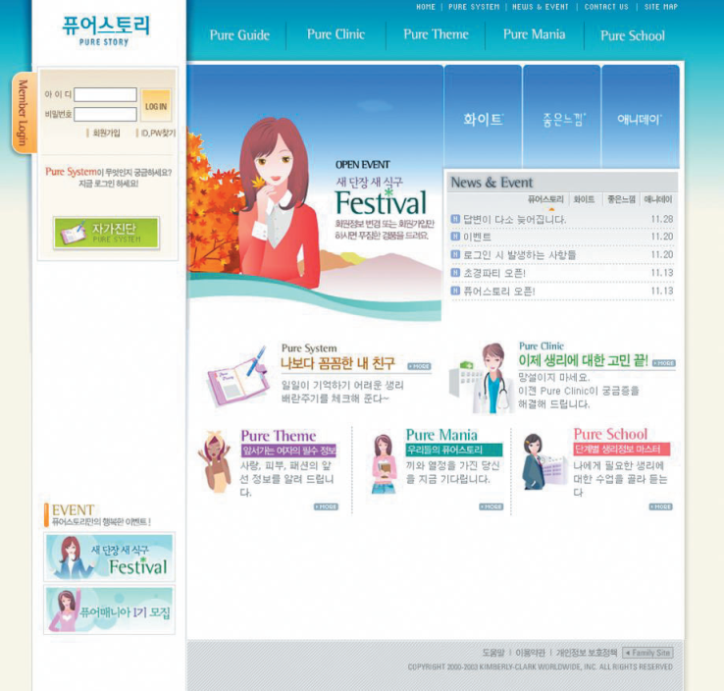
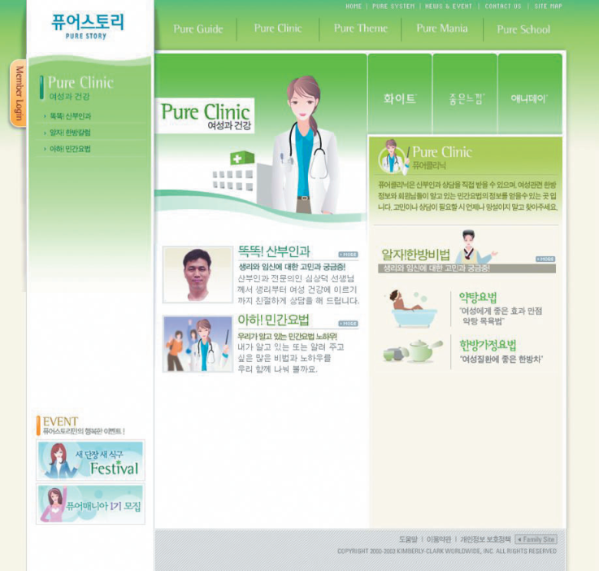
02 화면 설계에 적용되는 디자인 원리
그리드 시스템을 사용한 조직적인 레이아웃 [사례 10-1]
[그림 10-1] 퓨어스토리 메인 페이지
[그림 10-2] 퓨어스토리 서브 페이지 ①

Slide 9
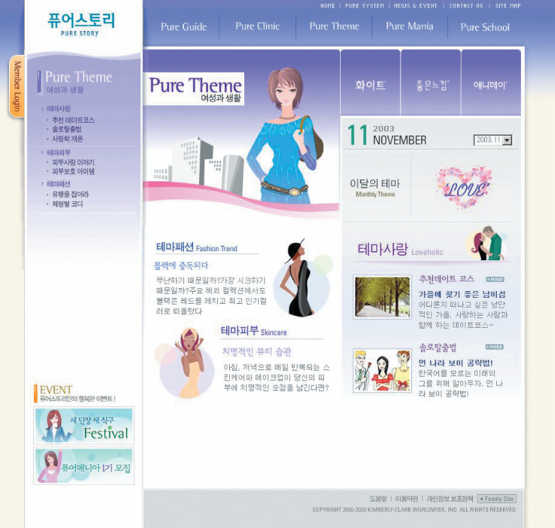
02 화면 설계에 적용되는 디자인 원리
그리드 시스템을 사용한 조직적인 레이아웃 [사례 10-1]
[그림 10-3] 퓨어스토리 서브 페이지 ②

Slide 10
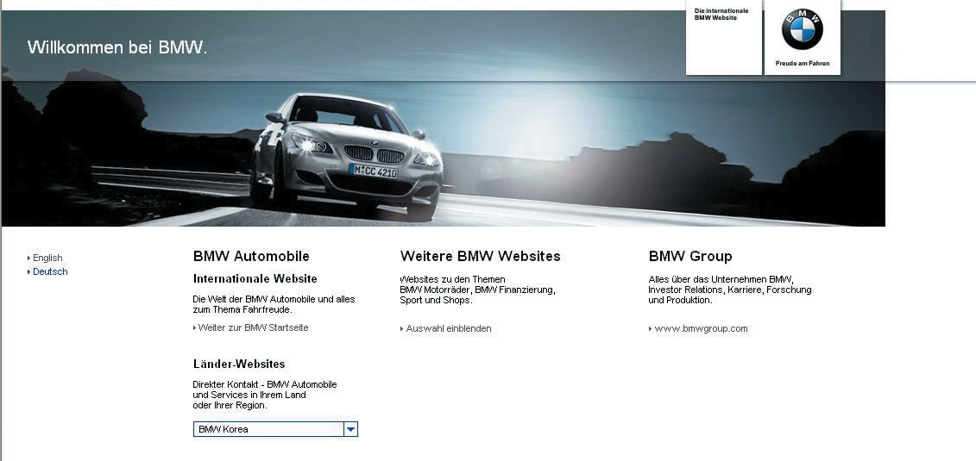
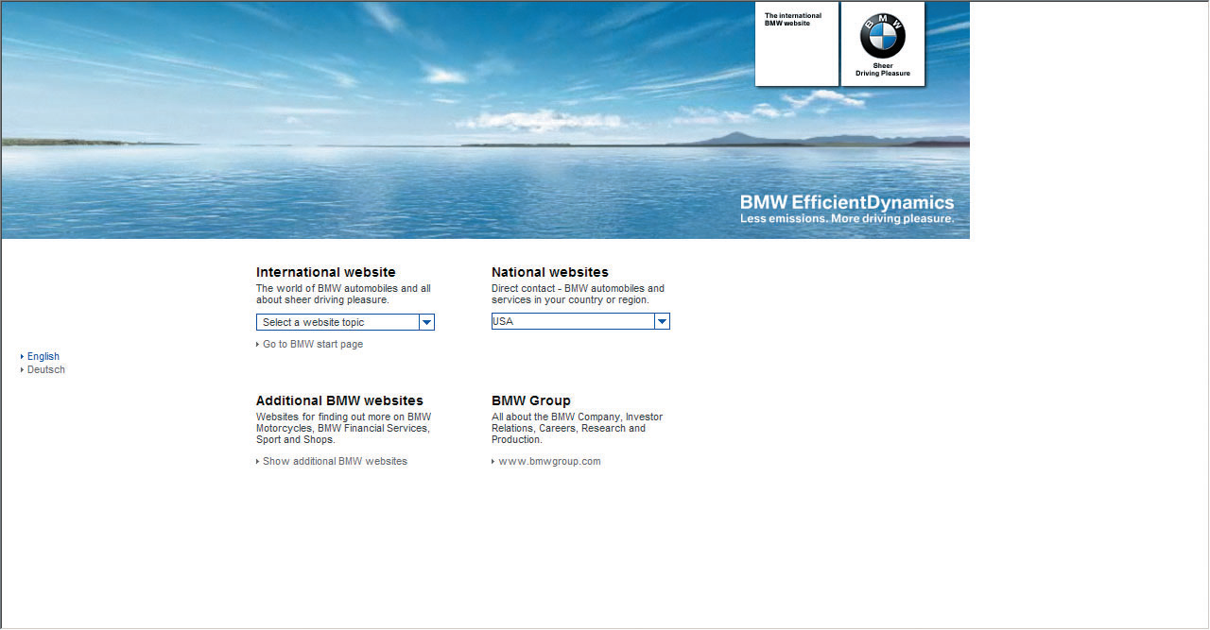
02 화면 설계에 적용되는 디자인 원리
글로벌 사이트와 로컬 사이트 간의 조직성 [사례 10-2]
BMW 자동차 회사
일본, 유럽, 미국 등 세계 각지의 웹 사이트에서 디자인 스타일과 인터페이스를 통일하여 회사의 이미지를 일관성 있게 유지하고 있음
웹 사이트를 리뉴얼할 때도 과거의 웹 사이트와 일관된 비주얼 아이덴티티를 보여줌
[그림 10-4] BMW 2007
[그림 10-5] BMW 2011

Slide 11
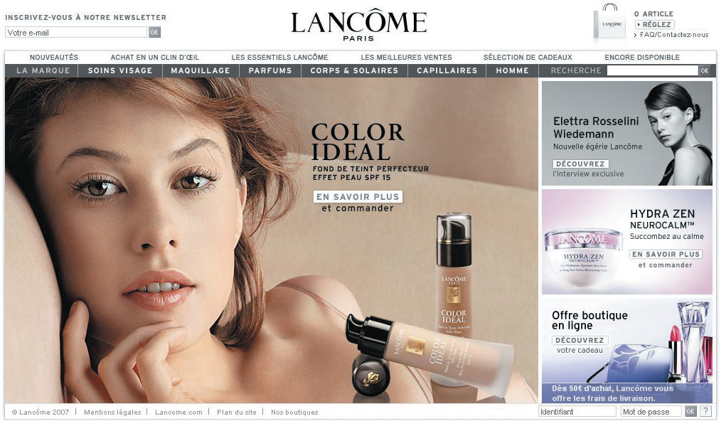
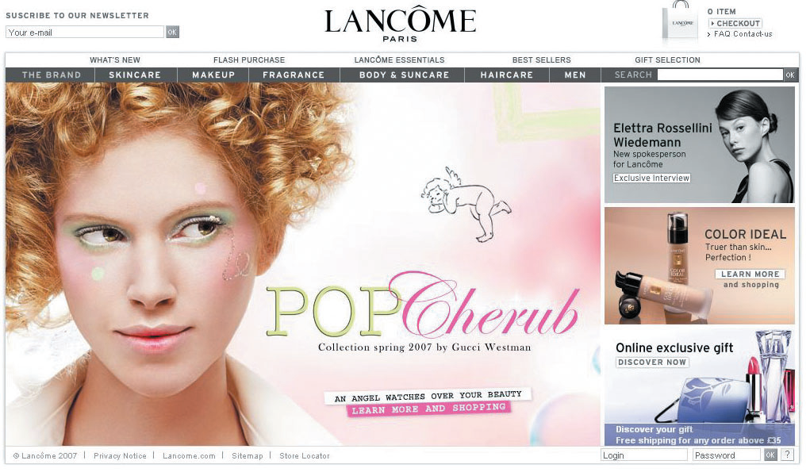
02 화면 설계에 적용되는 디자인 원리
글로벌 사이트와 로컬 사이트 간의 조직성 [사례 10-2]
랑콤
랑콤 사이트의 레이아웃은 그리드 시스템을 사용하여 일관성 있는 디자인 스타일과 인터페이스를 구성하므로 다른 나라의 랑콤 사이트라고 하더라도 같은 회사라는 것을 강하게 전달할 수 있음
[그림 10-8] 랑콤 프랑스 2007
[그림 10-9] 랑콤 영국 2007

Slide 12
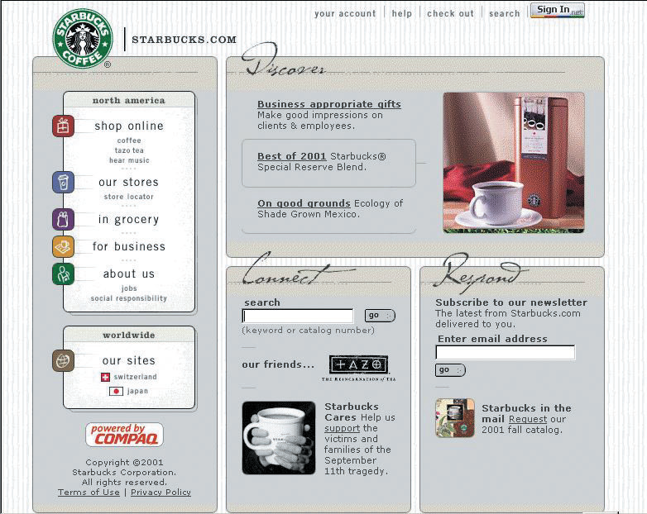
02 화면 설계에 적용되는 디자인 원리
조직성
그룹핑
일반적으로 공통 기능을 가진 것을 묶어서 일관성을 유지하는 방법
‘공간에 의한 그룹핑’, ‘ 외곽선에 의한 그룹핑’, ‘색채에 의한 그룹핑’으로 나눌 수 있음
[사례 10-3] 공간에 의한 그룹핑 : 스타벅스
웹 페이지에서 관련된 정보끼리 근접하게 그룹으로 만들고, 그룹과 그룹 간의 간격을 두는 방법

Slide 13
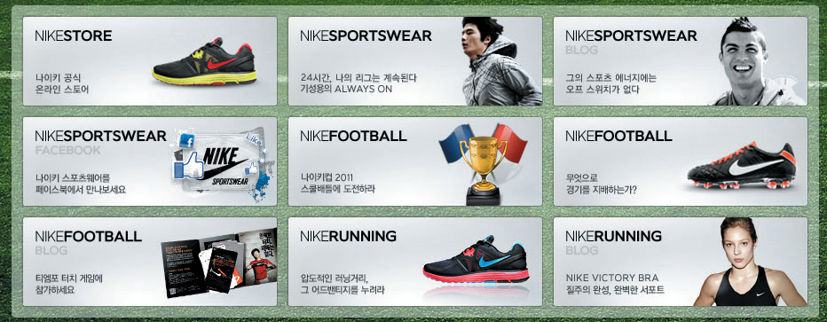
02 화면 설계에 적용되는 디자인 원리
그룹핑
[사례 10-4] 외곽선에 의한 그룹핑 :나이키
모여 있는 정보 주변에 외곽선을 그려 같은 내용끼리 한 덩어리로 보이게 하는 방법
나이키 사이트에서는 정보를 박스로 처리하여 간결하고 조직적인 구조로 보여줌

Slide 14
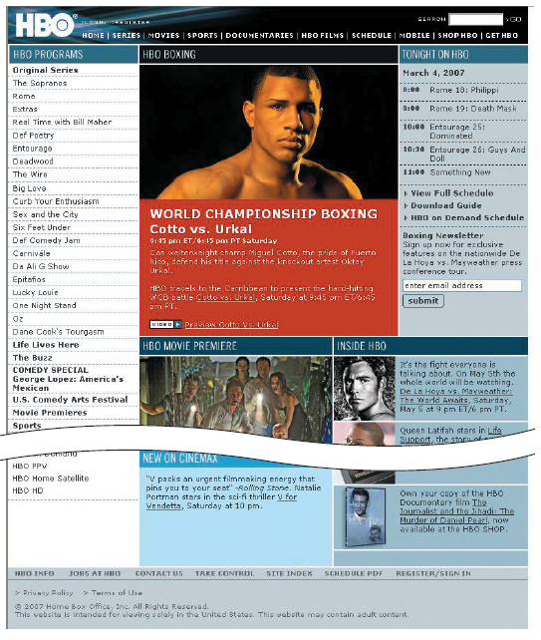
02 화면 설계에 적용되는 디자인 원리
그룹핑
[사례 10-5] 색체 의한 그룹핑 : HBO 2007
웹 페이지에서 관련된 것끼리 동일한 배경색을 공유하는 방법으로, 구성 요소의 그룹핑 정도가 명확해진다.

Slide 15
02 화면 설계에 적용되는 디자인 원리
경제성
경제성(economy)이란 최소한의 실마리로 효율을 극대화하는 것
불필요한 요소는 과감히 삭제하고, 중요한 정보는 다른 정보와 차별화하여 강조함
경제성을 이용한 디자인 기법에는 간결성, 명료성, 강조성이 있음
간결성
커뮤니케이션을 하는 데 꼭 필요한 요소만을 포함하여 디자인하는 것
간결성의 기법
도표/도안 양식을 사용하는 기법
생략의 기법

Slide 16
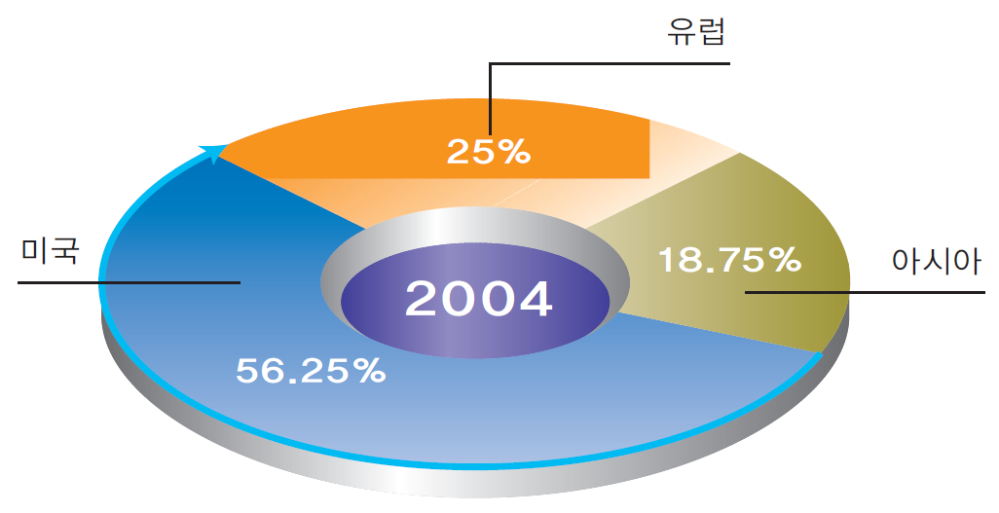
02 화면 설계에 적용되는 디자인 원리
[사례 10-6] 간결성을 이용한 도표/도안 양식
도표 양식을 사용한 간결성의 사례
간결하게 도표로 표현하여 한눈에 파악하기 쉬움

Slide 17
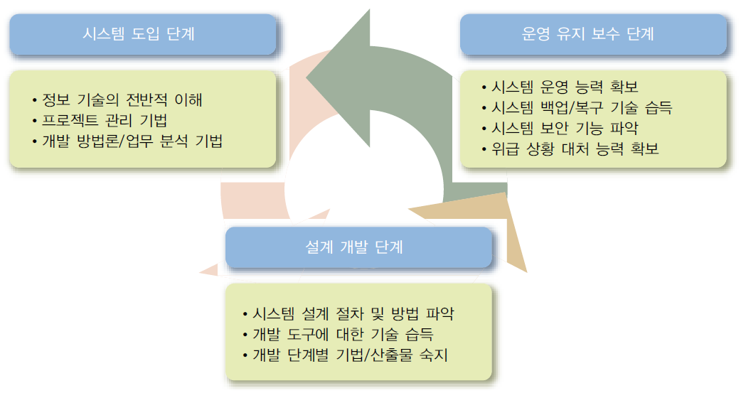
02 화면 설계에 적용되는 디자인 원리
[사례 10-6] 간결성을 이용한 도표/도안 양식
도안 양식을 사용한 간결성의 사례
긴 문장으로 서술한 형태보다 도안으로 처리한 형태가 간결하며 이해하기 쉬움
한눈에 훑어만 보아도 어떤 내용으로 이루어져 있는지 예측할 수 있음

Slide 18
02 화면 설계에 적용되는 디자인 원리
경제성
명료성
디자인의 모든 구성 요소가 의미하는 바를 분명하게 하는 것을 의미함
구성 요소를 명확하게 하려면 우선 정보의 의미를 정확히 이해하고, 사용자 입장에서 명료하고 가독성 있는 상징물로 대치하는 것이 좋음
실생활 예)
상대방에게 TV 리모컨이 어디 있는지를 설명해줄 때 여러 분은 ①과 ② 중에서 어떻게 이야기하겠는가?
① 거실에 있다
② 거실 탁자 위에 있다
위 두 가지의 설명 중 ① 처럼 말했다면 상대방은 거실을 한 바퀴 둘러보아야 할 것이다. 그렇지만 ② 처럼 말했다면 상대방은 어렵지 않게 탁자 위를 확인하고 리모컨을 찾을 수 있을 것이다.

Slide 19
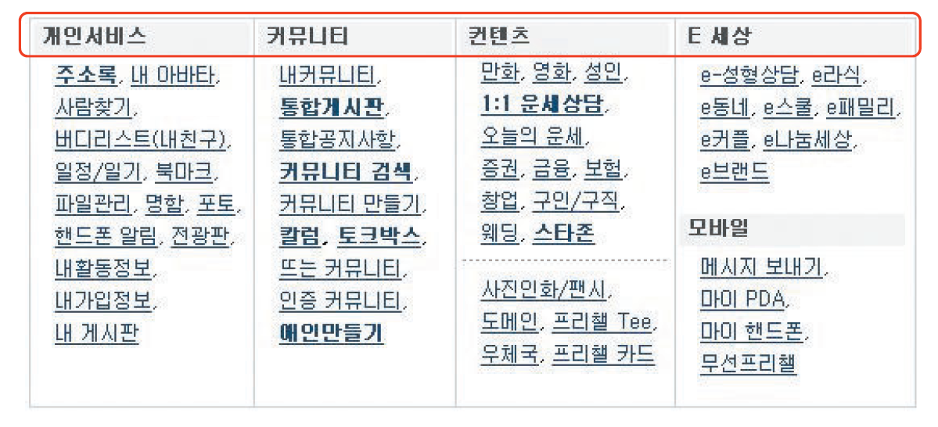
02 화면 설계에 적용되는 디자인 원리
[사례 10-7] 명료성을 이용한 메뉴 바/버튼
명료한 메뉴 바에 명칭 사례
메뉴 바의 명칭을 정할 때는 가장 핵심적인 단어로 그 섹션의 기능을 표현하는 것이 좋음

Slide 20
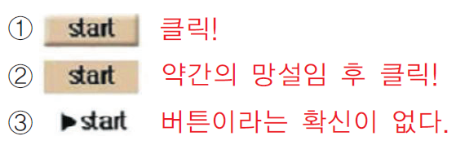
02 화면 설계에 적용되는 디자인 원리
[사례 10-7] 명료성을 이용한 메뉴 바/버튼
버튼을 예로 든 명료성 사례
①과 같은 형태의 버튼을 본 사용자는 주저 없이 버튼임을 인지하고 클릭할 것이다.
②와 같은 형태의 버튼을 본 사용자는 버튼인지 아닌지 주변 개체와 비교해본 뒤 버튼이라는 것을 인정하고 클릭할 것이다. 마지막으로
③과 같은 형태의 버튼을 본 사용자는 버튼이라는 확신 없이 이것저것을 찾아보다가 한두 번의 실수를 범한 뒤 클릭할 것이다.

Slide 21
02 화면 설계에 적용되는 디자인 원리
경제성
강조성
강조성을 이용한 디자인 기법은 가장 중요한 요소를 돋보이게 하여, 사용자는 중요한 정보를 쉽게 찾을 수 있어 학습이 편리하고, 수행 효율을 향상시킬 수 있음
강조성을 이용한 디자인 기법
반전을 사용하는 방법(구성 요소가 선택된 경우)
색상에 차이를 두는 방법
글자나 도형을 다른 밝기로 표현하는 방법
밑줄이나 굵기의 차이, 이탤릭체를 이용하는 방법(꼭 필요한 구성 요소에만 사용)
아이콘이나 그래픽 등을 사용하는 방법

Slide 22
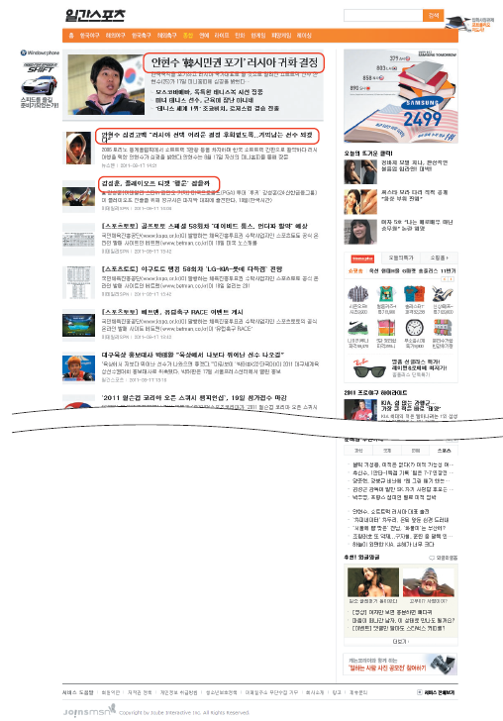
02 화면 설계에 적용되는 디자인 원리
[사례 10-8] 텍스트의 강약을 대조시켜 강조한 웹 페이지
조인스닷컴 일간스포츠
대조되는 텍스트의 변화로 사용자가 강조된 내용을 쉽게 확인할 수 있도록 구성하였다.
다른 문장과 달리 대조가 큰 텍스트는 강한 강조의 느낌을 전달한다.
웹 페이지에서 얻고자 하는 메시지를 강조함으로써 사용자의 시간적인 경제성을 높임.

Slide 23
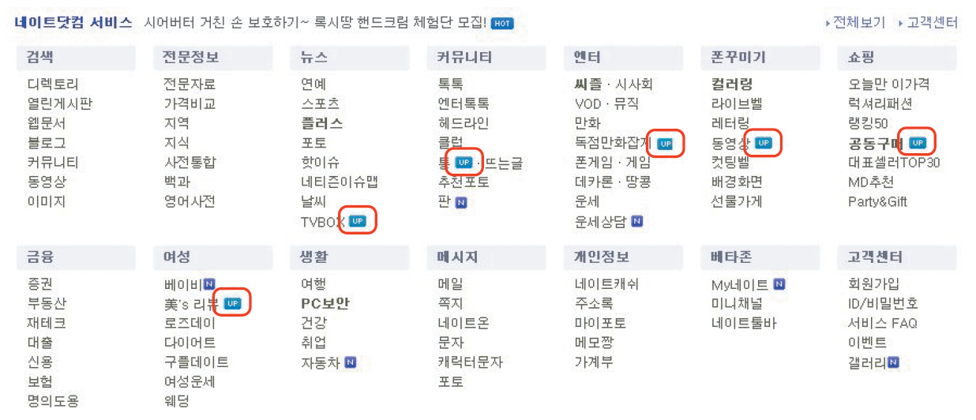
02 화면 설계에 적용되는 디자인 원리
[사례 10-9] 콘텐츠 중요도에 따라 강조를 사용한 웹 페이지
네이트닷텀
여러 가지 텍스트 메뉴 중에 사용자가 가장 많이 사용하는 메뉴의 텍스트를 굵게 표현하여 강조하고 있다.
업데이트된 내용이나 새로운 내용이 있는 경우에는 시각적으로(아이콘 등의 형태로) 강조하여 사용자에게 정보를 제공한다.

Slide 24
02 화면 설계에 적용되는 디자인 원리
일관성
일관성(consistency)이란 하나의 웹 사이트, 또는 여러 웹 사이트에서 지켜지고 있어 학습 없이도 쉽게 사용할 수 있는 법칙
웹 사이트에서 일관성이 지켜지면 반복에 의한 학습 효과로 인해 심리적 모델을 추출할 수 있음
일관성이 지켜지지 않는 경우에는 사용자가 혼란에 빠지기도 함
일관성을 이용한 디자인 기법
내부적인 일관성
하나의 웹 사이트 내에서 지켜지는 통일된 약속
외부적인 일관성
사용자가 여러 프로그램 사이에서 일관성을 느낄 수 있는 통일된 디자인

Slide 25
02 화면 설계에 적용되는 디자인 원리
일관성
내부적인 일관성
웹 사이트를 일정한 규칙에 따라 제작하여 일관성을 느낄 수 있도록 디자인
내부적인 일관성을 가지는 요소
기능을 가진 버튼의 디자인 일관성
텍스트와 그래픽의 일관성
일관된 레이아웃
조절 요소의 위치, 크기, 조작법 등의 통일된 약속
레이블링, 버튼 위치, 일관성 있는 시각적 요소의 통일된 구성

Slide 26
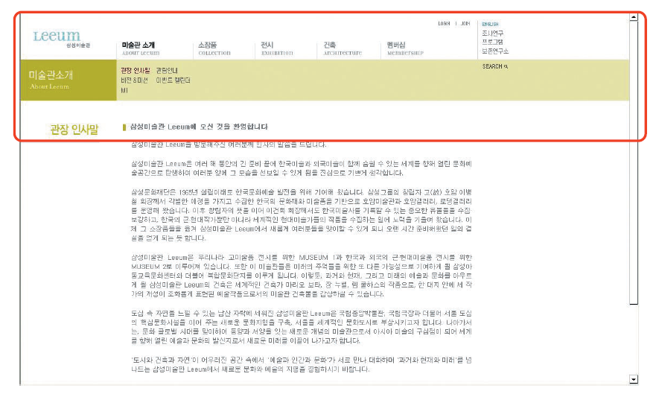
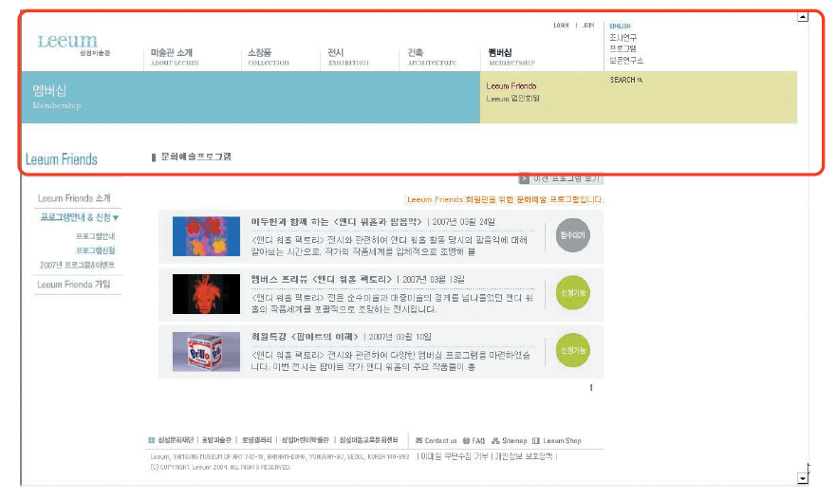
02 화면 설계에 적용되는 디자인 원리
[사례 10-10] 내부적 일관성이 잘 지켜진 웹 사이트
삼성 리움
웹 사이트 내에서 메뉴 바의 위치, 시각적 정황이 있는 위치, 각각의 기능을 가진 버튼의 디자인 등은 공통적으로 유지함

Slide 27
02 화면 설계에 적용되는 디자인 원리
일관성
외부적인 일관성
사용자가 여러 프로그램 사이에서 일관성을 느낄 수 있도록 디자인하는 것
여러 웹 사이트에서 통일성 있게 지켜지고 있으므로 학습 없이도 쉽게 사용할 수 있는 법칙
외부적인 일관성을 지켜야 하는 이유
일반적인 틀을 벗어났을 경우, 사용자는 웹 사이트를 새롭게 학습해야 함
새로운 학습 없이 웹 사이트를 사용할 수 있게 하려면 외부적인 일관성을 지켜서 제작해야 함
외부적인 일관성의 적용 예
게시판에서 사용하는 기본 아이콘의 일관성
Home으로 이동하는 네비게이션의 일관성
웹 사이트 하단 copyright 부분의 일관성

Slide 28
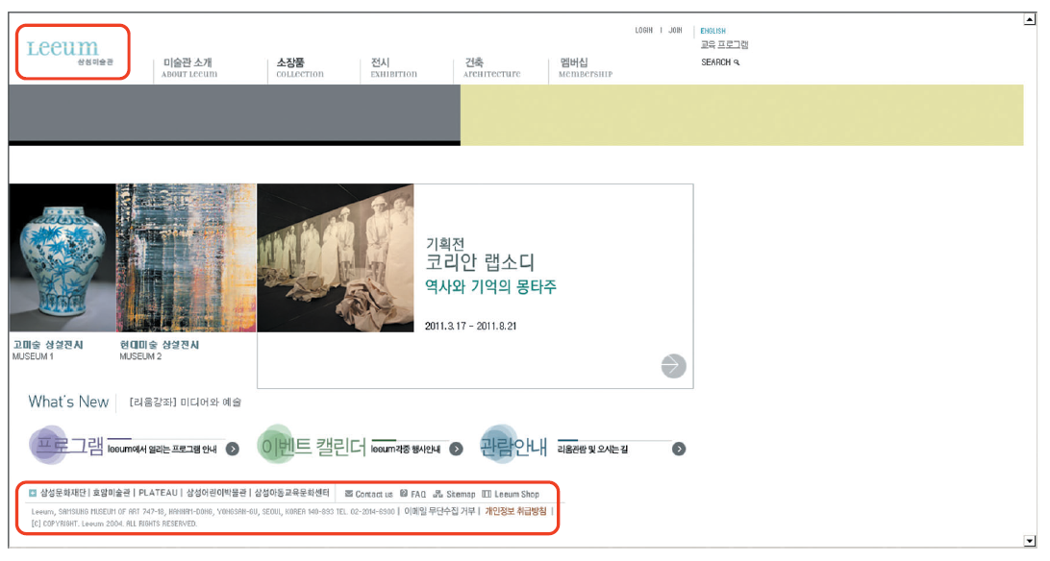
02 화면 설계에 적용되는 디자인 원리
[사례 10-11] 외부적인 일관성을 지켜 제작한 웹 사이트
삼성 리움
일반적인 사이트 법칙처럼 로고를 눌렀을 경우 메인 화면으로 갈 수 있게 제작
웹 사이트의 하단에는 연락처, 도움말, 개인 보호 정책, 카피라이트 등의 필수 정보를 제공하고 있음

Slide 29

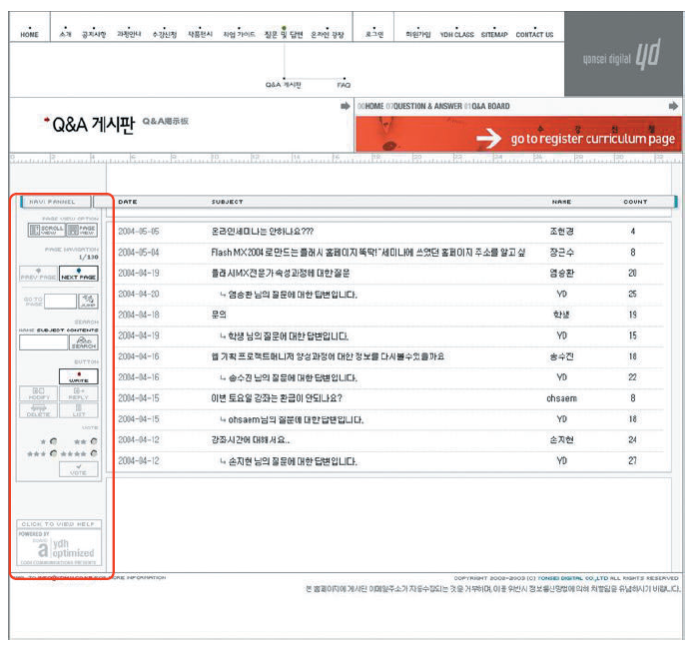
02 화면 설계에 적용되는 디자인 원리
[사례 10-11] 외부적인 일관성을 지켜 제작한 웹 사이트
아마존(amanon)
쇼핑몰의 장바구니(카트 아이콘)는 물품을 담고, 결제하는 기능의 버튼이라는 것이 일반적인 법칙처럼 쓰임
게시판 버튼의 외부적 일관성이 부족한 예
다른 웹 사이트에서 사용하고 있는 일반적인 버튼의 위치와 다르게 버튼을 좌측에 배치하여 사용자를 혼란스럽게 하고 있음

Slide 30
02 화면 설계에 적용되는 디자인 원리
예측성
사용자가 학습 없이 직관과 예측을 통해 인터페이스와 네비게이션을 이해할 수 있도록 하는 화면 설계의 원리
예측성을 이용한 디자인 기법
피드백(feedback)
사용자는 화면에서 버튼을 클릭하거나 선택할 때 어떤 반응이 나와주기를 기대한다. 이때 사용자의 행동에 반응하는 요소를 피드백이라고 한다.
메타포(metaphor)
실생활에서의 경험에 미루어 인터페이스와 네비게이션을 구성하여 사용자의 이해를 돕는다. 사용자는 새로운 내용이라도 기존에 경험한 것에 대한 이해가 있어 쉽게 이해할 수 있다.

Slide 31
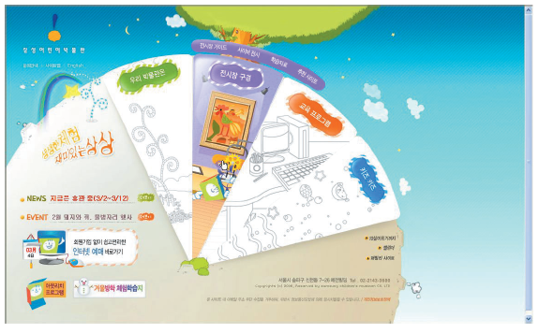
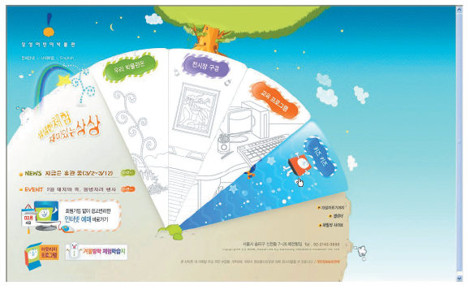
02 화면 설계에 적용되는 디자인 원리
예측성
피드백
사용자와 상호 작용을 원활하게 하는 방법
가장 일반적인 방법으로는 마우스 롤 오버를 할 때 이미지의 형태나 컬러가 바뀌어 선택되었다는 것을 사용자에게 알려주는 방법이 있음
[사례 10-12] 마우스 롤 오버 시 피드백을 주는 웹 사이트
삼성 어린이 미술관
마우스 롤 오버 시 플래시 사이트의 버튼이 선택되면 이를 확인하는 애니메이션 효과가 발생함

Slide 32
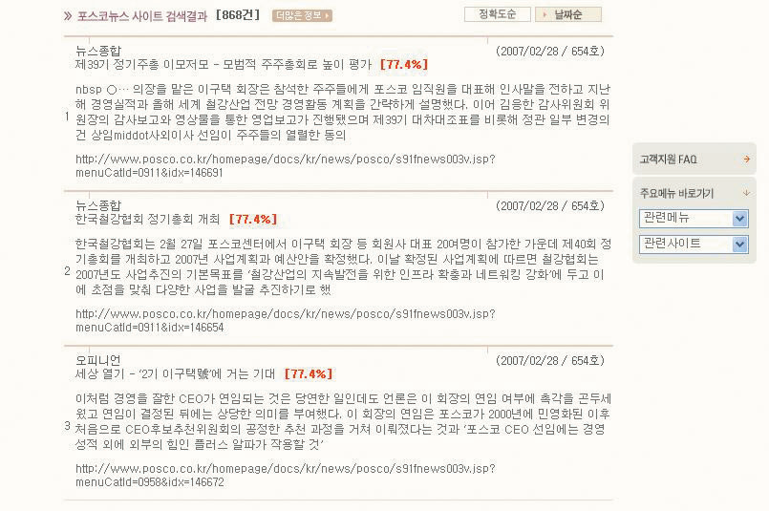
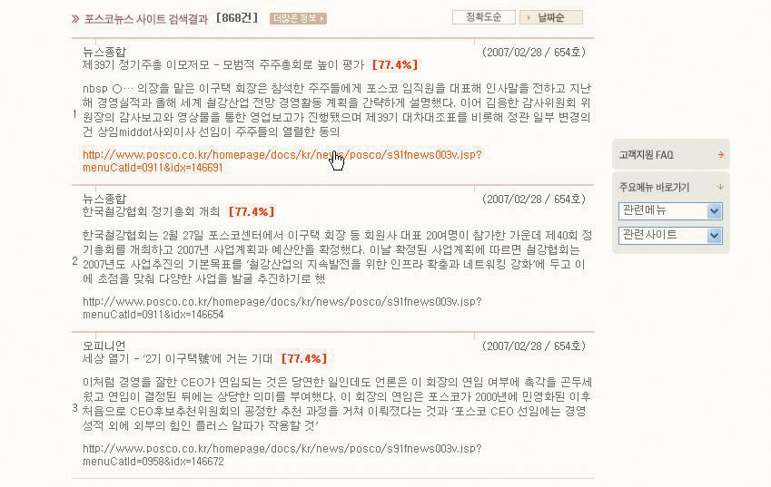
02 화면 설계에 적용되는 디자인 원리
[사례 10-13] 마우스 롤 오버 시 피드백을 주는 웹 사이트
포스코 서치

Slide 33
02 화면 설계에 적용되는 디자인 원리
안정성
사용자가 제품을 사용할 때 실수에 대한 두려움 없이 사용할 수 있도록 도와주고, 한편으로는 실수를 저지르지 않을 수 있도록 설계하는 원리
안정성을 이용한 디자인 기법
사용자의 심리적 안정
사용자의 행위를 예측하여 실수를 줄임
기술적인 요소

Slide 34

02 화면 설계에 적용되는 디자인 원리
안정성
사용자들의 심리적 안정
진행 정도를 알려주기 위해‘로딩 중’이라는 메시지만 보여주는 것보다는 어느 정도 진행되고 있는지 상황을 %로 나타내주는 것이 사용자의 심리적 안정을 위해서 더 좋은 방법임
[사례 10-14] 심리적 안정과 관련된 로딩 페이지와 안내 문구
사용자가 불안해할 수 있는 로딩 페이지
로딩 정도가 수치로 표현되지 않기 때문에 진행 정도를 알 수 없고, 사용자가 불안해할 수 있다.

Slide 35
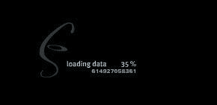
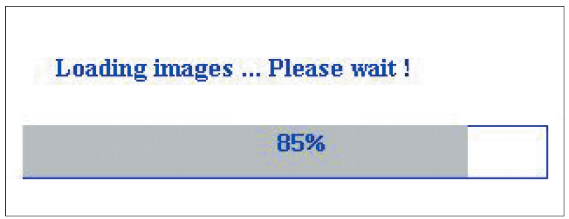
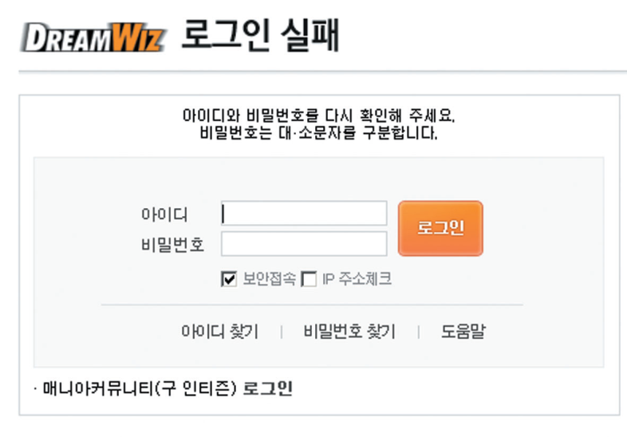
02 화면 설계에 적용되는 디자인 원리
[사례 10-14] 심리적 안정과 관련된 로딩 페이지와 안내 문구
사용자의 심리적 안정을 도와주는 로딩 페이지
로딩 페이지는 로딩 정도가 수치로 표현되어 있으므로 진행 정도를 알 수 있다. 따라서 사용자는 얼마를 더 기다려야 하는지 예측할 수 있다.
사용자의 심리적 안정을 도와주는 안내 문구
처음 들어오는 사용자가 당황하지 않도록 행위의 안내나 도움말 등을 보여주어 사용자가 실수를 저지르지 않게 해주는 것이 좋다.

Slide 36
02 화면 설계에 적용되는 디자인 원리
안정성
사용자의 행위를 예측하여 실수를 줄임
인터페이스와 네비게이션 구조에서 사용자가 저지를 것으로 예상되는 실수에 대한 대책을 미리 만들어 놓고, 대부분의 모든 조절 기능에 납득할 만한 초깃값을 제공
사용자의 행위를 예측하여 실수를 줄이는 예
소비자는 물건을 구입할 때 먼저 눈으로 물건을 본 후 손으로 물건을 만져보고, 확인하게 된다.
물건을 구입하려고 쇼핑몰 사이트에 들어온 소비자는 모니터에서 제품을 보고 자연스럽게 그 제품에 마우스를 가져간다. 따라서 제품의 상세 정보 버튼을 따로 두었더라도 제품의 이미지에 링크를 걸어 제품의 상세 정보나 확대 이미지를 보여준다.

Slide 37
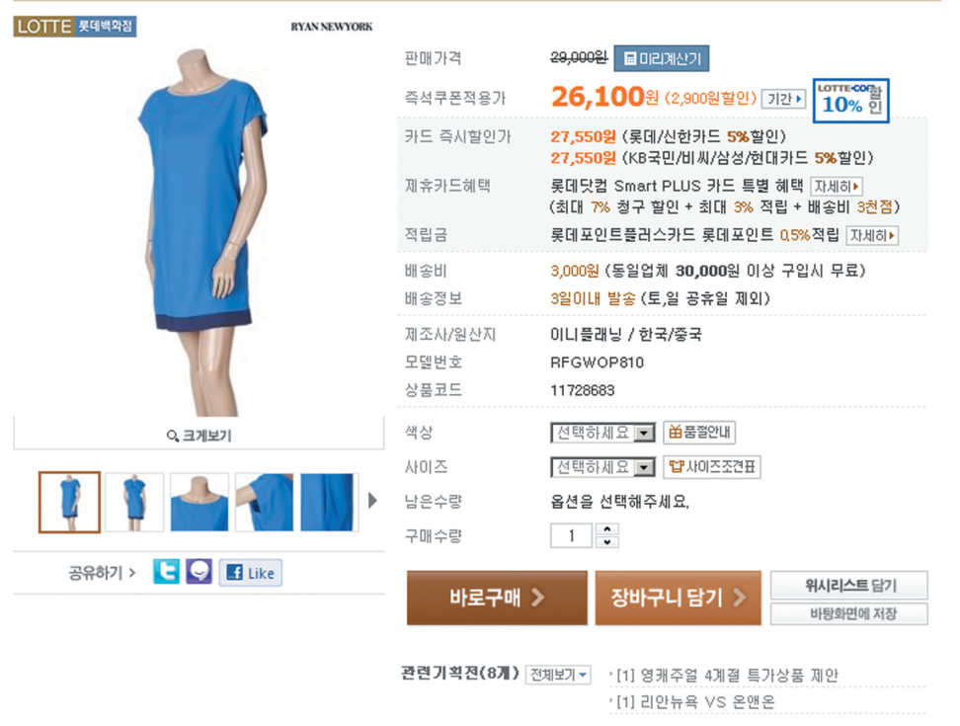
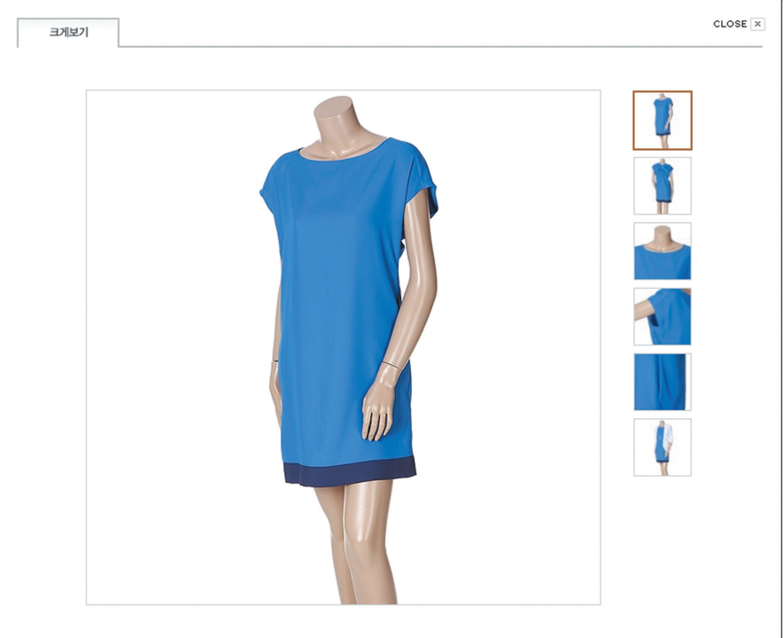
02 화면 설계에 적용되는 디자인 원리
[사례 10-15] 사용자의 행위를 예측하여 실수를 줄여준 사이트
삼성몰
크게 보기 버튼을 따로 배치하지 않고 제품 사진과 함께 만들어 큰 이미지로 보는 링크를 연결해주었다. 이는 사용자의 행위를 미리 예측하여, 실생활에서 하던 대로 제품에 마우스를 가져갔을 경우 실수를 범하지 않게 하려는 배려다.
[그림 10-38] 상세 정보 화면에서 제품 사진 하단의 크게 보기 버튼
[그림 10-39] 크게 보기 버튼을 클릭했을 경우

Slide 38
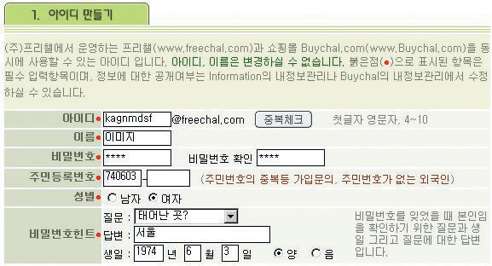
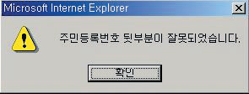
02 화면 설계에 적용되는 디자인 원리
[사례 10-15] 사용자의 행위를 예측하여 실수를 줄여준 사이트
프리챌 회원 가입
회원 가입 입력 항목에서 사용자가 입력을 잘못하거나 필수 항목을 빠뜨렸을 경우 사용자의 행동을 예측하고 돌발사태에 대한 경고 메시지(확인 창)를 보여준다.
[그림 10-41] 돌발 사태에 대한 경고 메시지
[그림 10-40] 회원가입 입력 양식

Slide 39
02 화면 설계에 적용되는 디자인 원리
흥미성
웹 사이트 화면에서 친근감 있고 재미있는 요소를 제공하여, 사용자가 흥미를 느낄 수 있게 해주는 화면 설계 원리
흥미성을 이용한 디자인 기법
친근감 있고 유머러스한 캐릭터를 사용하여 사용자의 친밀감을 높이는 방법
흥미 있는 이미지, 아이콘, 친근한 캐릭터 사용
실생활에 대한 사람들의 경험을 이용해 제품의 특징과 개념을 쉽고 빠르게 전달하는 메타포 사용
애니메이션이나 사운드를 활용하여 사용자의 흥미를 배가시키고, 전달력을 높이는 방법
기술과 미학의 적절한 활용
인터랙티브한 피드백의 활용

Slide 40
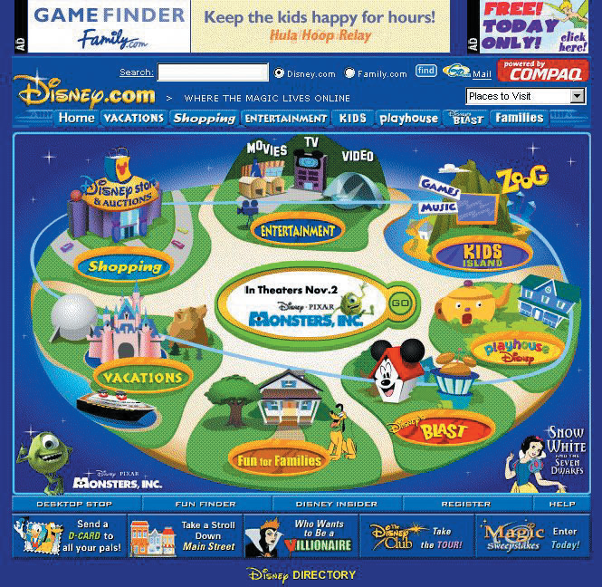
02 화면 설계에 적용되는 디자인 원리
흥미성
친근감 있고 유머러스한 캐릭터를 사용하여 사용자의 친밀감을 높이는 방법
흥미 있는 이미지나 아이콘, 친근하고 귀여운 캐릭터를 사용하는 방법, 재미있는 스토리로 애니메이션을 만들어 보여주는 방법 등이 있음
[사례 10-16] 흥미 있는 이미지, 아이콘을 활용한 웹 사이트
디즈니랜드
디즈니만의 독특한 구조와 이미지 배치로 마우스를 클릭하게 만든다.

Slide 41
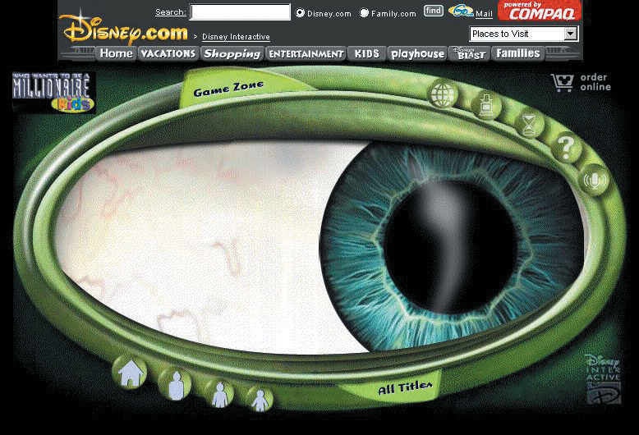
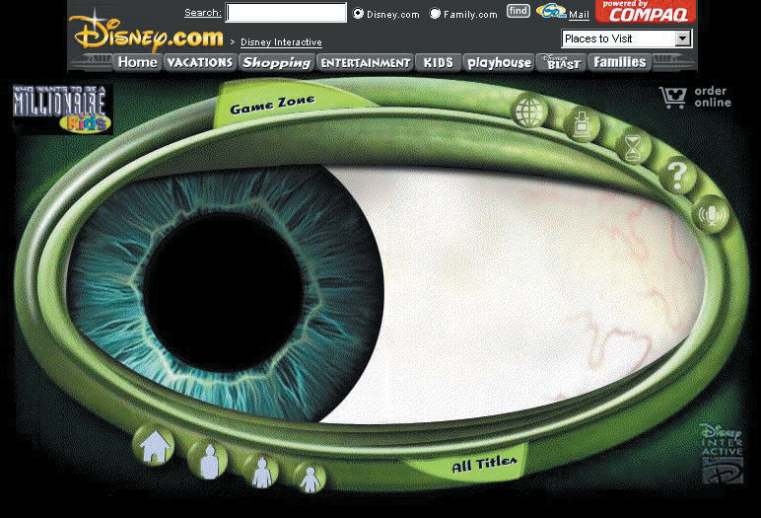
02 화면 설계에 적용되는 디자인 원리
디즈니랜드
마우스를 가져가는 방향대로 눈의 위치가 바뀐다. 이처럼 재미있는 요소가 사용자에게 흥미로움을 더해주어 오랫동안 웹 사이트 내에 머물게 해준다

Slide 42
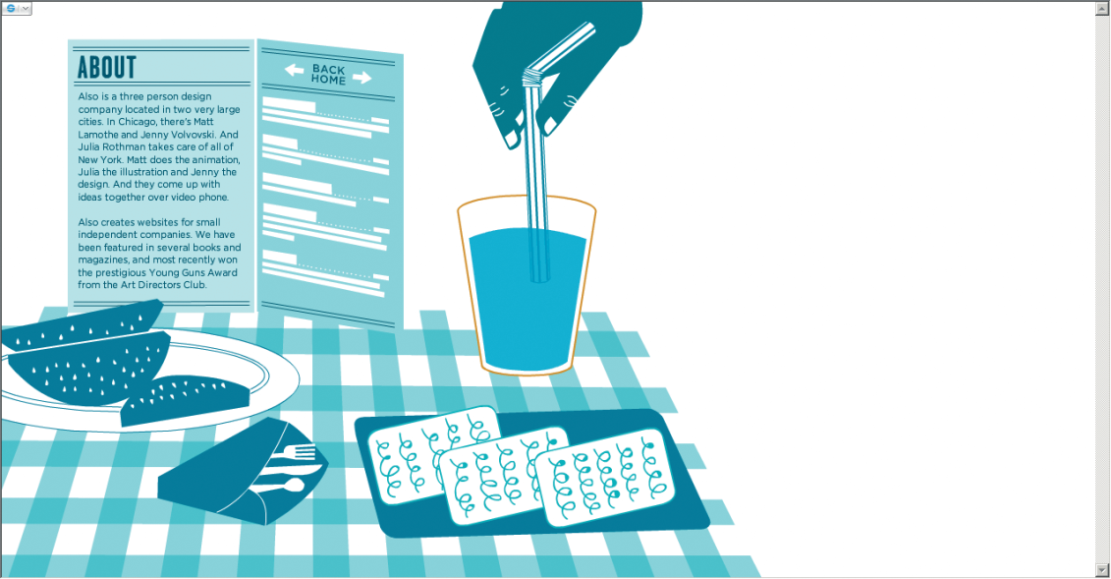
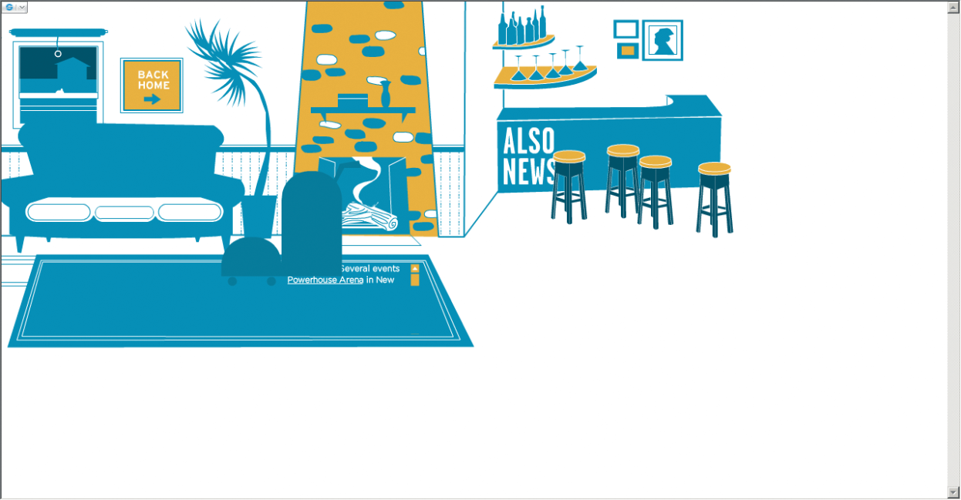
02 화면 설계에 적용되는 디자인 원리
[사례 10-17] 창의적인 스토리와 플래시 애니메이션을 활용한 웹 사이트
얼소디자인(http://www.also-online.com)
메뉴를 클릭하면 독특한 내용의 애니메이션으로 화면이 전환되어 웹 사이트 방문자를 흥미롭게 해준다. 창의적이고 재미있는 애니메이션으로 감탄을 연발하게 하는 웹 사이트다.

Slide 43
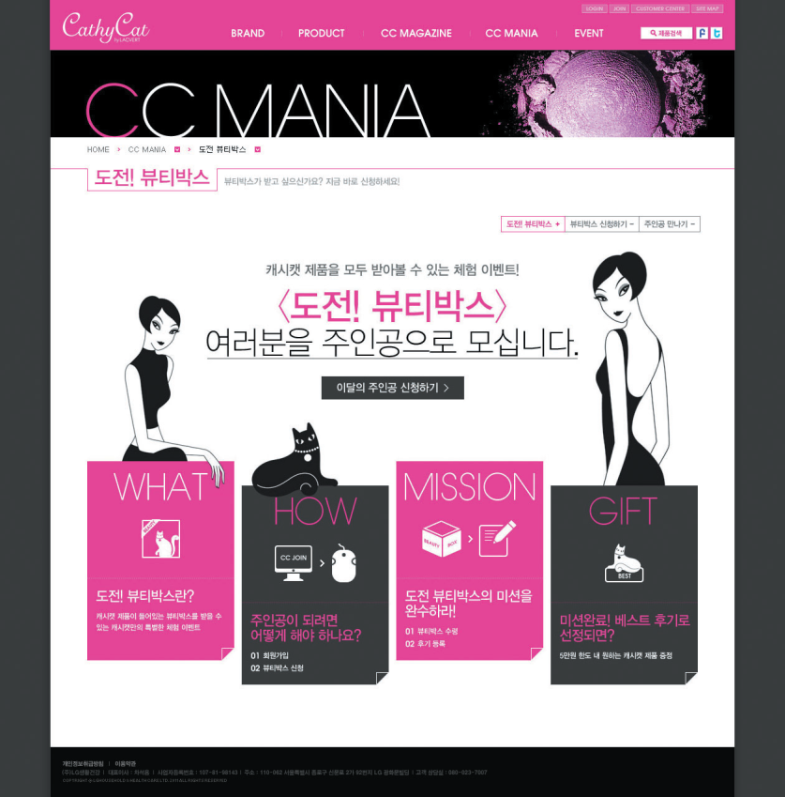
02 화면 설계에 적용되는 디자인 원리
[사례 10-18] 친근감 있는 캐릭터를 사용한 웹 사이트
캐시캣(http://www.cathycat.com)
20대 여성 잡지를 모티브로하여 여성스러운 감각을 사용해 마치 잡지를 보듯 타겟 대상의 시선을 사로잡는 화면을 제공한다.
페이지마다 캐릭터를 보여주고 멀티미디어적 요소와 결합하여 흥미 전달과 함
께 친근한 분위기를 유도한다.

Slide 44
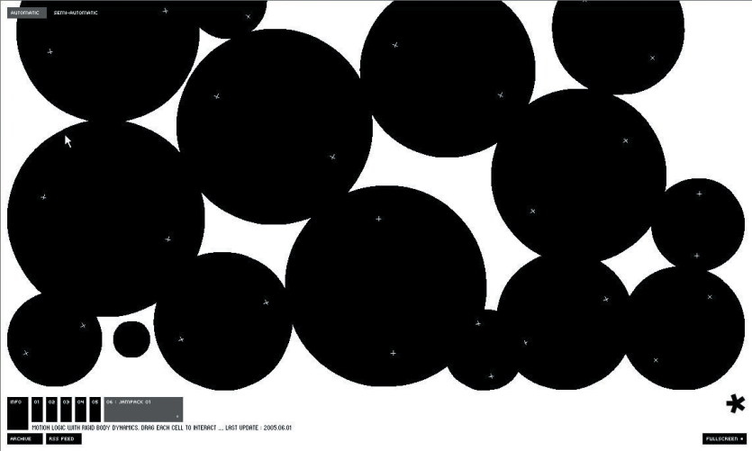
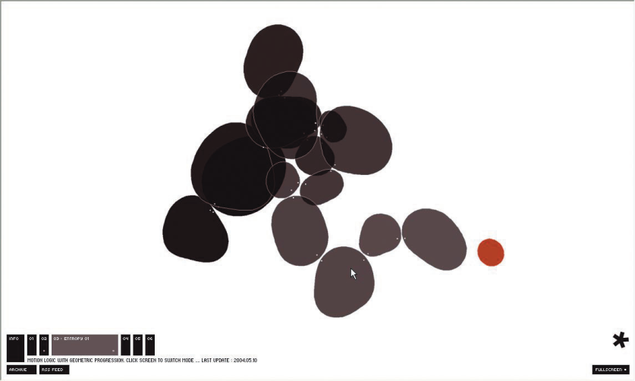
02 화면 설계에 적용되는 디자인 원리
흥미성
애니메이션이나 사운드를 활용하여 사용자의 흥미를 배가시키고, 전달력을 높이는 방법
기술과 미학을 적절히 활용하여 사용자의 흥미를 배가시킬 수 있음
기술적인 사이트는 인터랙티브한 피드백을 활용하여 사용자의 참여를 이끌어내고, 사용자가 흥미를 느끼게 해줌
[사례 10-19] 기술과 미학이 적절히 활용된 웹 사이트
yugop(http://www.yugop.com)
재미있는 화면들은 인터랙티브한 반응을 보여주며, 사용자가 흥미를 느끼게 한다

Slide 45
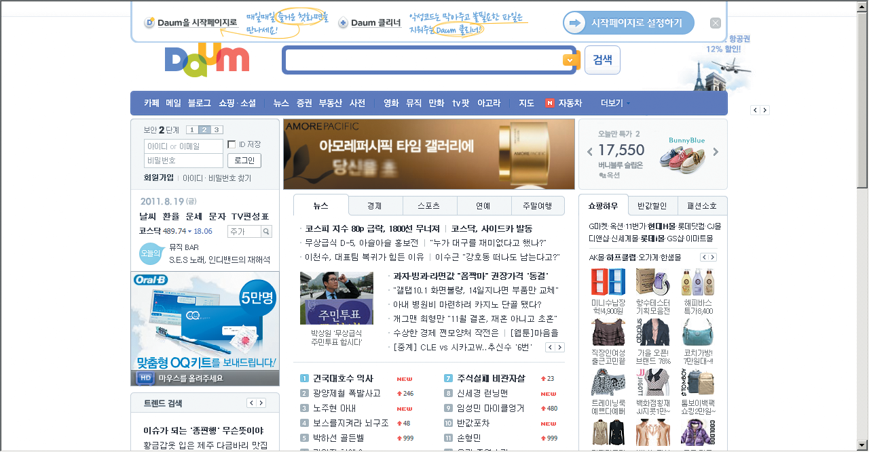
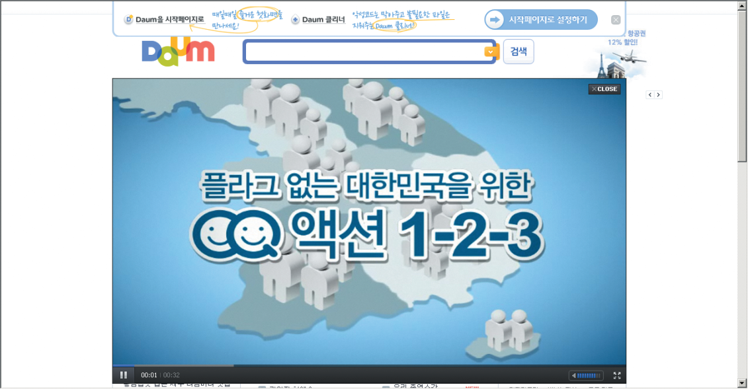
02 화면 설계에 적용되는 디자인 원리
[사례 10-20] 애니메이션과 사운드를 활용한 배너 광고
다음(http://www.daum.net)
웹 사이트에서 쉽게 접할 수 있는 다이나믹한 배너 이미지를 이용하여 사용자를 웹 사이트로 이동하도록 유도한다.
마우스를 롤 오버하면 배너의 화면이 커지면서 자세한 동영상을 볼 수 있다.

Slide 46
02 화면 설계에 적용되는 디자인 원리
심미성
웹 사이트에서 보여주는 레이아웃이 일반적인 정보 제공 외에 웹 사이트의 성격을 단적으로 표현하여 나타내 주는 방법
심미성(aesthetic)은 미적 만족감을 제공하는 것으로 변별성, 기억도, 선호도를 증대시킴
심미성을 이용한 디자인 기법
변별성, 기억도, 선호도 증대
그래픽 이미지의 기능성
그래픽 이미지의 커뮤니케이션 기능
기능성과 심미성의 조화

Slide 47
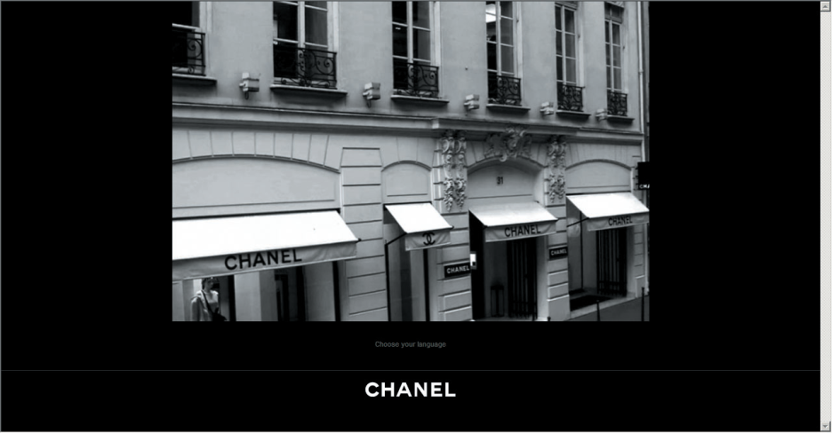
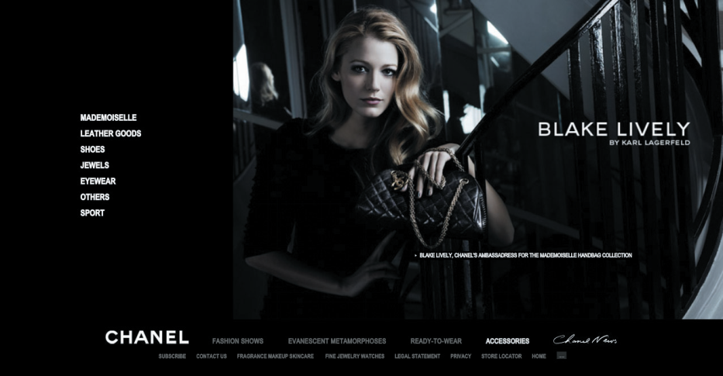
02 화면 설계에 적용되는 디자인 원리
심미성
변별성, 기억도, 선호도 증대
웹 사이트의 특성과 내용에 따라서 디자인을 달리하여 작업해야 함
여성과 관련된 사이트라면 관련된 그래픽 요소를 사용하고, 디자인에 관련된 사이트인 경우에도 콘텐츠 양이 많으면 그래픽을 최소한으로 줄여 제작함
[사례 10-21] 변별성, 기억도, 선호도를 증대시킨 웹 사이트
샤넬(http://www.chanel.com)
20대~30대 여성의 감성을 고려하여 심미성을 최대한 활용한 사이트다. 텍스트보다는 크고 화려한 이미지 위주로 만들어졌다.

Slide 48
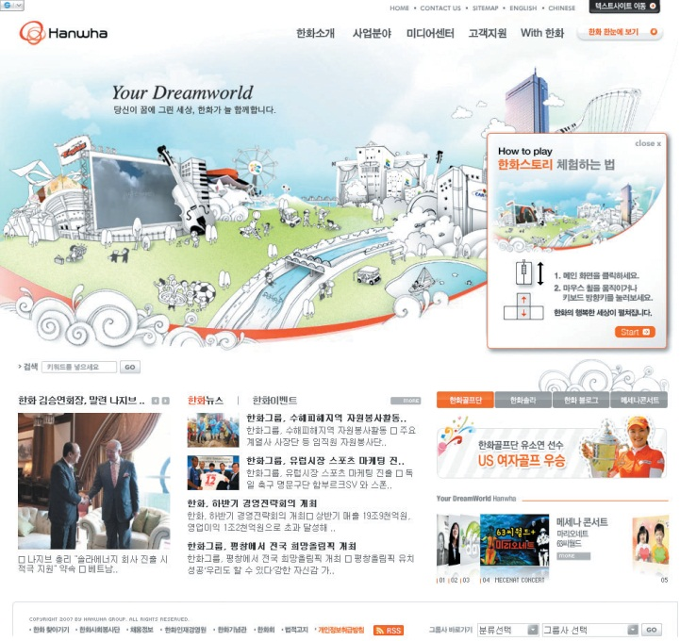
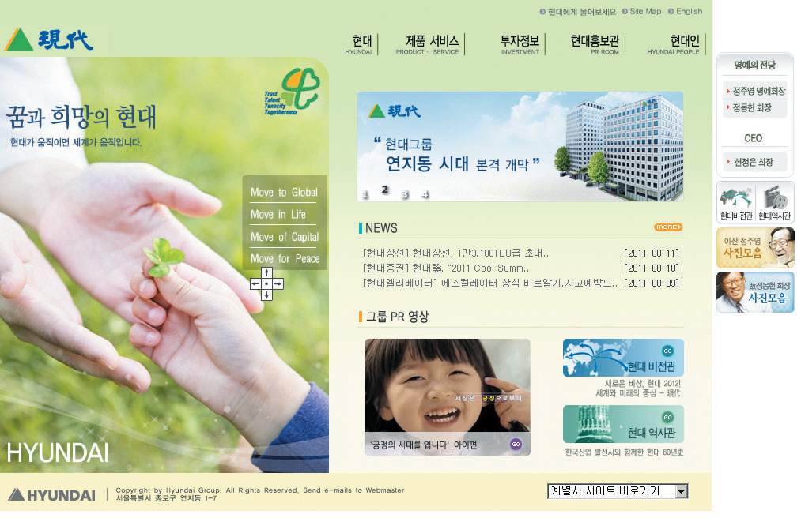
02 화면 설계에 적용되는 디자인 원리
그래픽 이미지의 기능성
메인 화면을 제작할 때는 첫 이미지(First Image)가 매우 중요함. 제일 처음 제공해야 할 정보에 사용자의 시선이 머물도록 시각 언어를 사용하는 것이 좋음.
[사례 10-22] 메인 이미지의 활용도가 높은 웹 사이트
현대그룹과 한화그룹
웹 사이트는 초기 화면 그래픽을 회사의 이미지 제고를 위해 사용하여 긍정적인 인상을 강하게 어필한다.

Slide 49
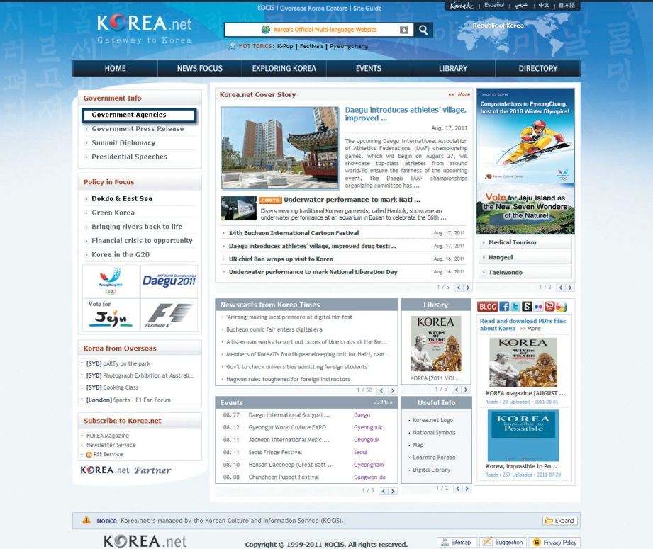
02 화면 설계에 적용되는 디자인 원리
그래픽 이미지의 커뮤니케이션 기능
그래픽 요소는 미적인 기능 외에 그 이상의 역할을 수행해야 함
웹 사이트의 성격을 대표하면서 텍스트만큼의 커뮤니케이션 기능을 수행해야 함. 텍스트 옆에 부가적으로 놓여 있는 이미지는 텍스트와 같은 의미를 전달하여 사용자의 이해를 도울 수 있어야 함
[사례 10-23] 그래픽 이미지의 커뮤니케이션 기능을 활용한 웹 사이트
대한민국 해외 정보 서비스
상단의 백그라운드에 한국을 상징할 수 있는 훈민정음 이미지를 사용하고 있다.
로고로 태극마크를 사용하여 대한민국을 부각시켰다.
대한민국의 대표적인 이미지를 사용하여 사이트의 성격을 대표하면서 충분한 커뮤니케이션 기능도 수행하고 있다.

Slide 50
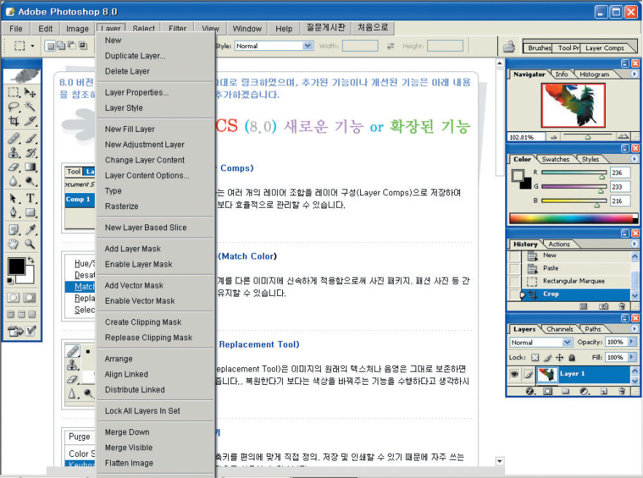
02 화면 설계에 적용되는 디자인 원리
기능성과 심미성의 조화
인터페이스의 유용성을 보강하기 위해 그래픽 요소를 사용하고, 사용자가 일반적으로 기대하는 행동에 그래픽 요소를 맞추어야 함
기능성과 심미성의 조화 예
눌리는 것처럼 보이는 버튼 디자인
실생활의 이미지를 보여주는 디자인
[사례 10-24] 기능성과 심미성이 조화로운 웹 사이트
포토샵 학습 사이트(http://onlec.net)
웹 사이트 인터페이스를 포토샵의 작업 인터페이스와 동일하게 구성하였다.
기능성과 심미성을 적절하게 적용하여 학습하는 사용자가 더 쉽고 빠르게 기능을 익힐 수 있게 한다.

Slide 51
02 화면 설계에 적용되는 디자인 원리
실습 과제
화면 설계 시 필요한 7가지 디자인 원리에 대한 사례를 찾아보자.
조직성(systemicty)
경제성(economy)
일관성(consistency)
예측성(predictability)
안정성(stability)
흥미성(attraction)
심미성(aesthetic)

Slide 52
Thank You
웹 기획 : 성공적인 웹사이트의 첫 번째 조건

